Slide 1
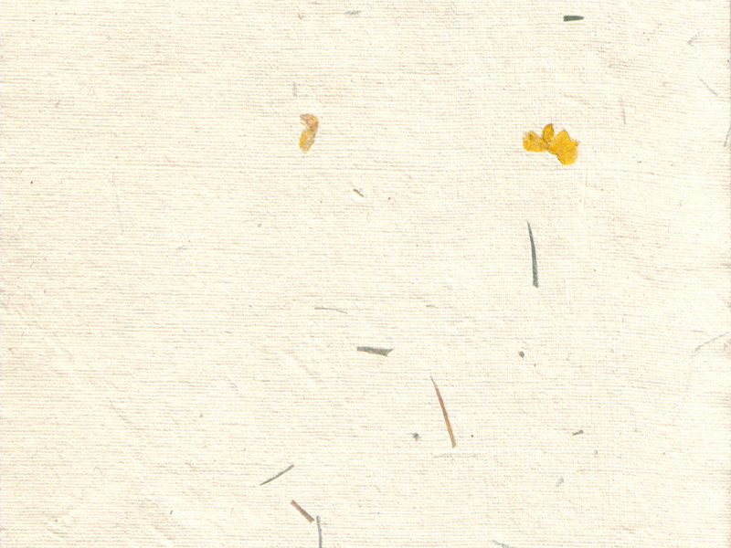

독도를 일본으로부터 지키는 방법

Slide 2
독도를 일본으로부터 지키기 위한 첫번째
독도를 사랑하는 마음가짐

Slide 3
독도를 지키려면
1 ) 독도를 사랑하는 마음이 있어야 함.
2 ) 독도를 지키는 분들께 편지를 써야 함.
3 ) 독도 홍보지를 만들어 널리 퍼뜨려야 함.
4 ) 과거에 우리땅이었다는 주장을 내세워 재판에서 이겨 야 함.

Slide 4
독도를 ‘공인된 한국 영토’로 만들 수 있는 유일무일한 방법
국제 사법 재판소에서 승리
1 ) 국제사법재판소에서 재판을 해서 이기는 방법 뿐이다. 그
리고 국제사법재판소에서 재판을 할 때 가장 중요시하는
것은 역사적인 문제도 힘의 강약도 아닌 누가 얼마나
오랜 기간 동안 실소유해왔나 하는 점이라고 생각함.
2 ) 우리나라는 이미 50년이나 독도를 실소유해 오고 있고,
사법재판소에 상정되기 전에 최대한 오랫동안 “ 분쟁
지역” 이 아닌 “실소유영토”로 유지 할 필요가 있는 것.
그래서 한국정부는 일본의 도발에 용하지 않고, 이를 이
슈화하지 않으려고 노력하는 것이라고 함.

Slide 5
